Slide 1

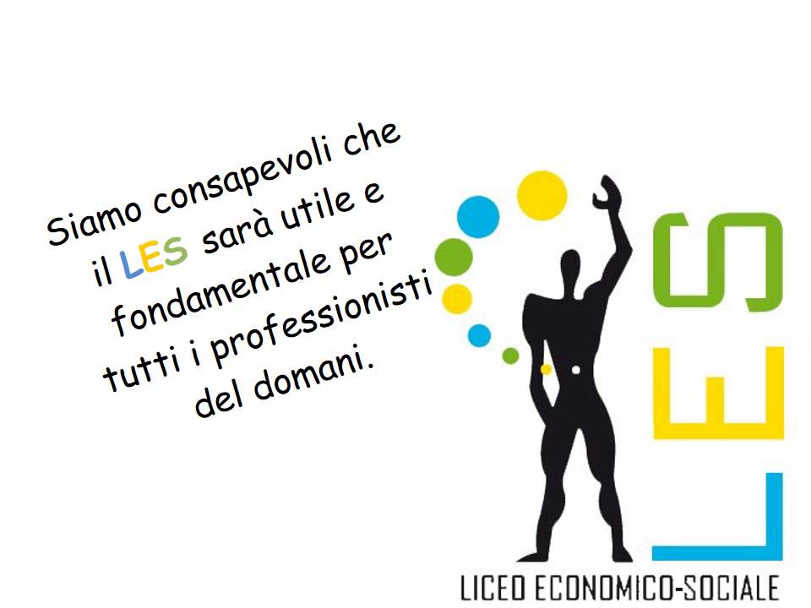
I.I.S. ROCCO SCOTELLARO
LICEO SCIENZE UMANE
OPZIONE ECONOMICO-SOCIALE

Slide 2


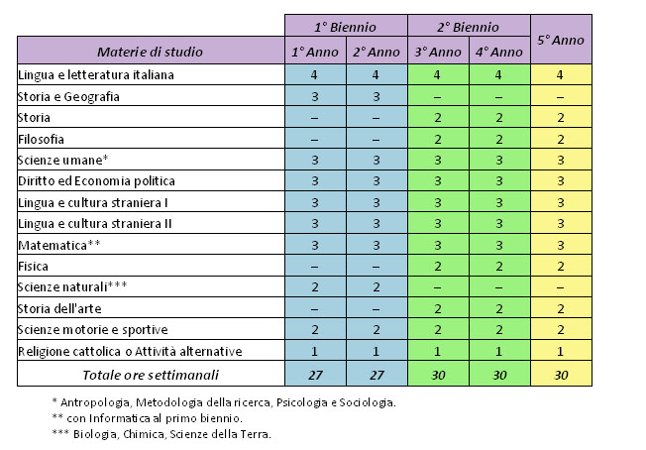
PIANO DI STUDI DEL LICEO DELLE SCIENZE UMANE OPZIONE ECONOMICO SOCIALE

Slide 3


LE MATERIE DI INDIRIZZO
SCIENZE UMANE
DIRITTO ED ECONOMIA

Slide 4
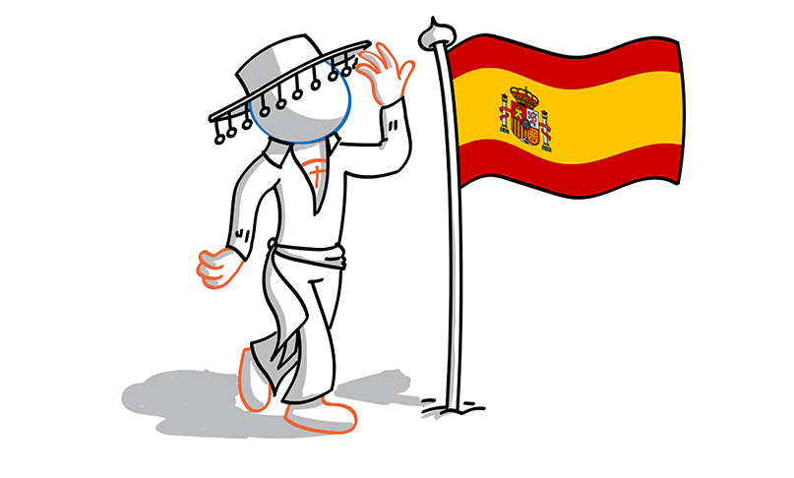
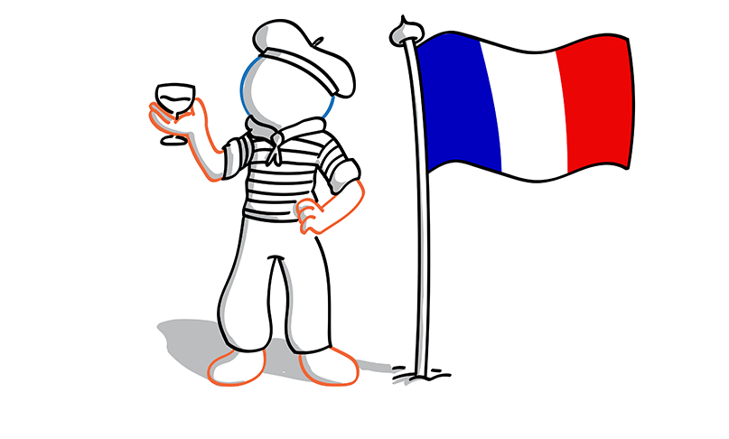
SECONDA LINGUA A SCELTA FRA
Español
Français

Slide 5
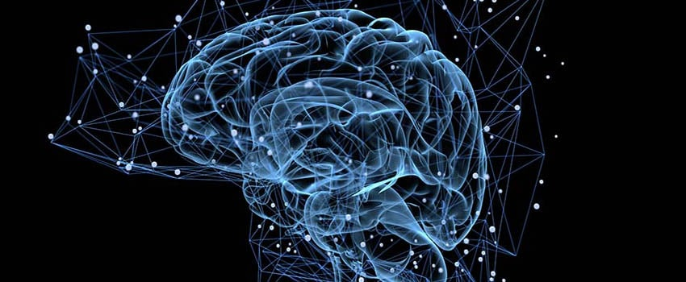

LE DISCIPLINE DELLE SCIENZE UMANE:
ANTROPOLOGIA
PSICOLOGIA
SOCIOLOGIA
METODOLOGIA DELLA RICERCA

Slide 6
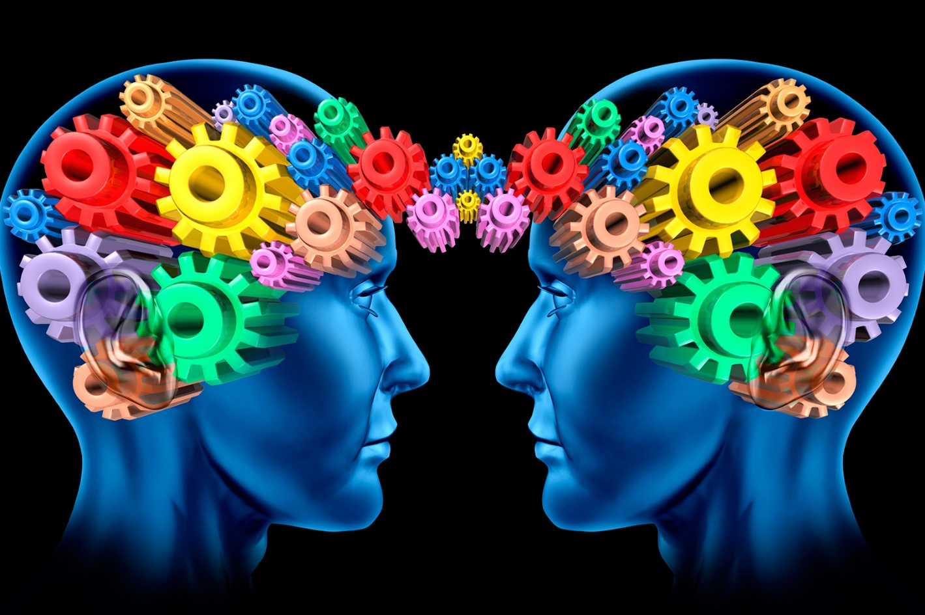
La psicologia
Una definizione comunemente accettata di psicologia è:
"scienza del comportamento e dei processi mentali".
La parola psicologia deriva da:
"lógos" che significa discorso, ragionamento, scienza e
"psiche" che significa anima.
Quindi letteralmente la psicologia è la scienza dell'anima

Slide 7


Discorso scientifico sulla realtà sociale che mira a cogliere le cause e le manifestazioni dei fenomeni sociali e l’ agire sociale degli individui nel modo più obbiettivo possibile

Slide 8

ANTROPOLOGIA
Antropologia significa discorso scientifico sull'essere umano.
Gli antropologi studiano l'uomo in quanto elaboratore di cultura.
Elaborare una cultura significa modificare le proprie condizioni di vita, introducendo regole di vario tipo, ad esempio: matrimoniali, religiose, economiche, etc..
In termini più tecnici, l'antropologo studia le risposte che gli uomini hanno dato ai problemi di sopravvivenza e carca di capire il significato unitario della vita sociale dei popoli

Slide 9
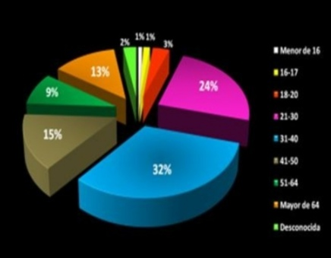
Metodologia della ricerca
E’ la disciplina che studia le procedure che il ricercatore deve seguire affinché la sua ricerca abbia i canoni della scientificità. Essa quindi descrive le tecniche e i metodi usati nella ricerca sociale.

Slide 10

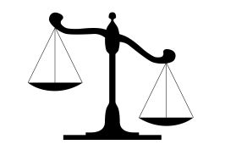


DIRITTO ED ECONOMIA

Slide 11

DIRITTO
È la scienza delle regole giuridiche che disciplinano la convivenza sociale.

Slide 12

ECONOMIA
È la scienza delle scelte responsabili sulle risorse di cui l’uomo dispone.

Slide 13
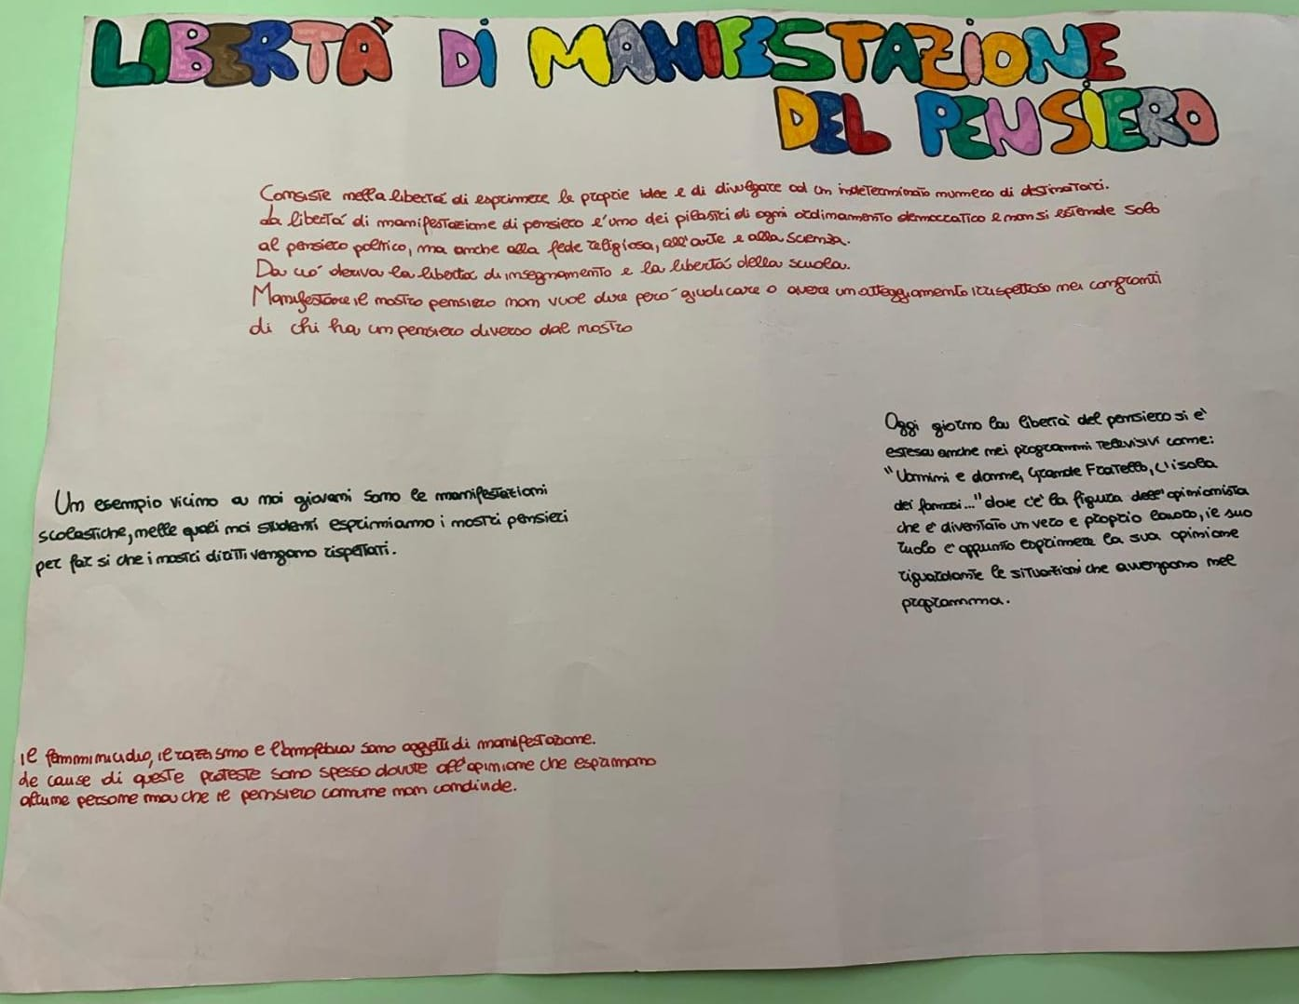
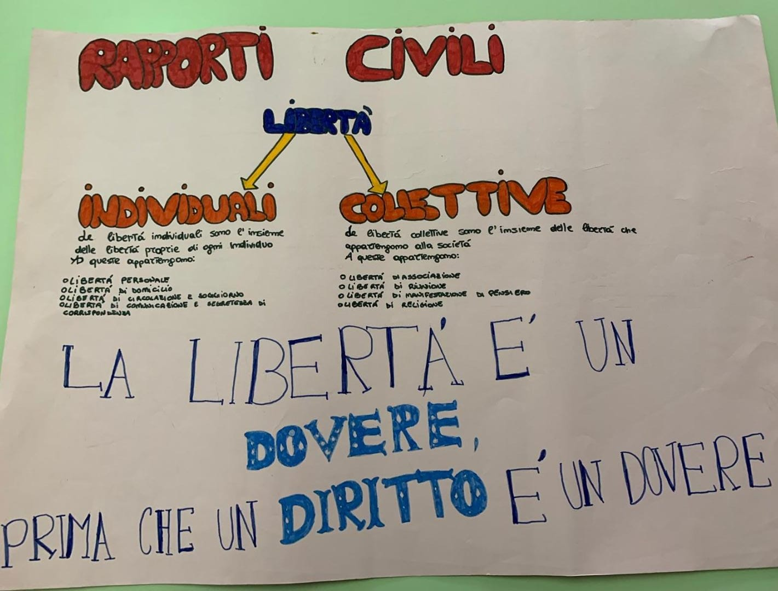
I NOSTRI LAVORI DI GRUPPO NEL CORSO DELL’ANNO SCOLASTICO…
GRAZIE AI QUALI ABBIAMO CONSOLIDATO LO STUDIO DEL DIRITTO.

Slide 14

palazzo montecitorio

Slide 15
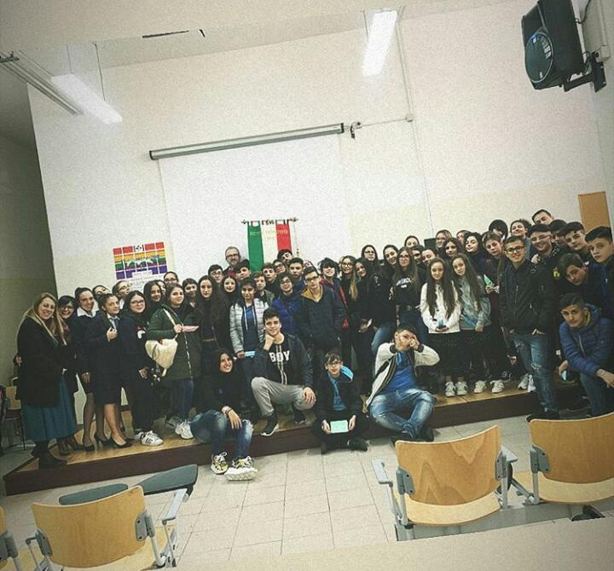

NEL TRIENNIO
Siamo impegnati con attività di alternanza scuola-lavoro con enti del territorio.

Slide 16
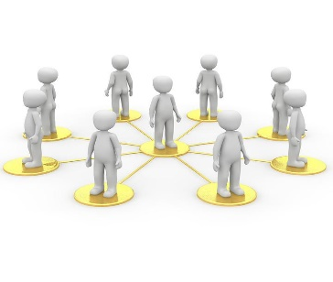


Questo corso di studi è indicato se sei interessato/a:
Al senso della condizione umana, della convivenza e della organizzazione sociale
All’esplorazione della realtà del presente
All’approfondimento e all’analisi delle dinamiche sociali

Slide 17


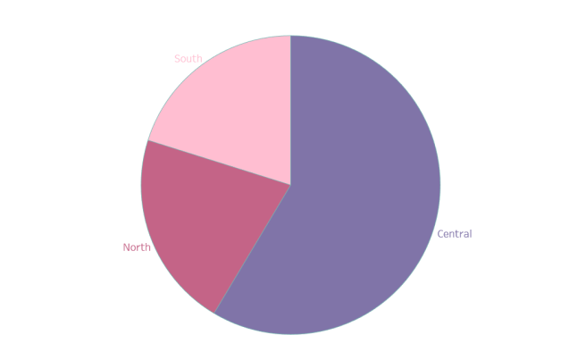

PER CONOSCERE I SIGNIFICATI E LE CATEGORIE INTERPRETATIVE DELLE SCIENZE ECONOMICHE, GIURIDICHE E SOCIOLOGICHE.
PER COMPRENDERE I CARATTERI DELL’ECONOMIA COME SCIENZA DELLE SCELTE RESPONSABILI SULLE RISORSE DI CUI L’UOMO DISPONE E DEL DIRITTO COME SCIENZA DELLE REGOLE CHE DISCIPLINANO LA CONVIVENZA SOCIALE.
PER SVILUPPARE LA CAPACITA’ DI MISURARE,
CON L’AUSILIO DI ADEGUATI STRUMENTI
MATEMATICI, STATISTICI ED INFORMATICI,
I FENOMENI ECONOMICI E SOCIALI.
PER ACQUISIRE STRUTTURE,
MODALITA’ E COMPETENZE
COMUNICATIVE IN UNA SECONDA LINGUA.

Slide 18
Sociologia
Psicologia
Antropologia
Filosofia
GLI SBOCCHI UNIVERSITARI
Giurisprudenza
Lingue moderne
Scienze della formazione
Scienze politiche

Slide 19
Perché scegliere
I.T.C. ROCCO SCOTELLARO
-Per l'ambiente accogliente
-Ti offre un ottima preparazione culturale
-Ti sprona a vedere il mondo con occhi diversi, gli occhi della conoscenza …

Slide 20
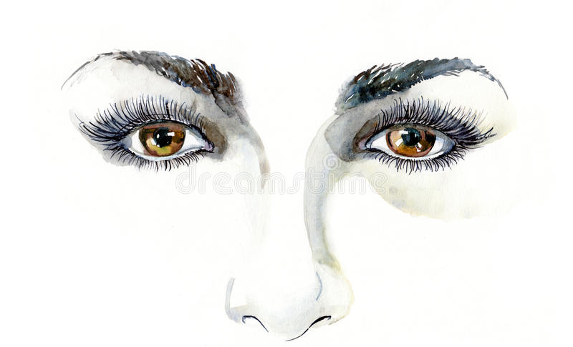
LA PERCEZIONE
La percezione è la rielaborazione delle informazioni sensoriali provenienti dall’esterno che la nostra mente esegue.
Tramite i processi percettivi, la mente quindi riproduce una copia della realtà a volte distorcendola (illusione percettiva).

Slide 21
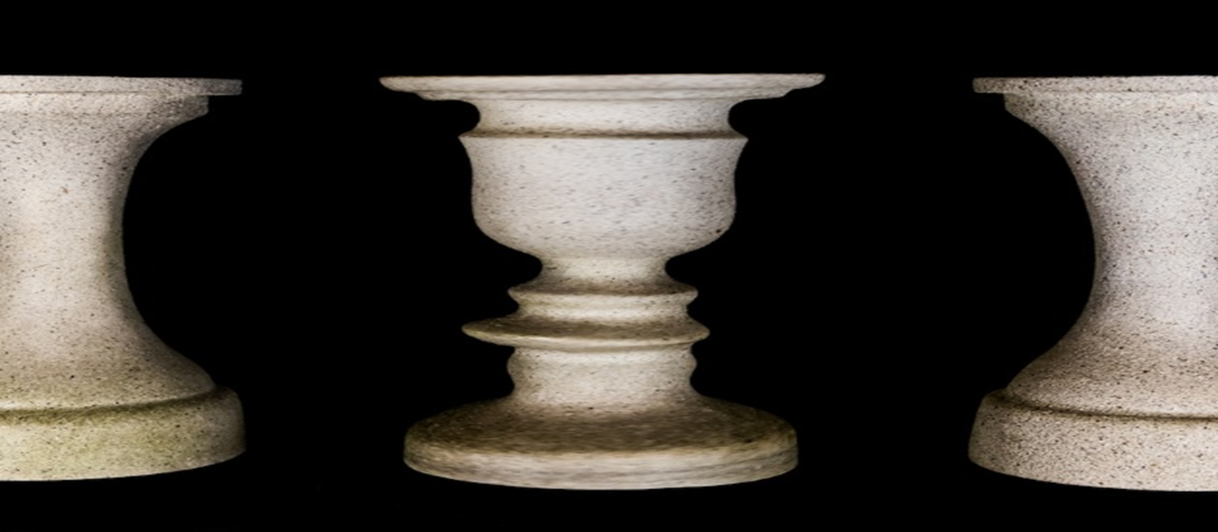
La percezione in determinati momenti può incontrare delle difficoltà a estrarre una figura dal suo sfondo. Si crea così la situazione chiamata percezione fluttuante

Slide 22
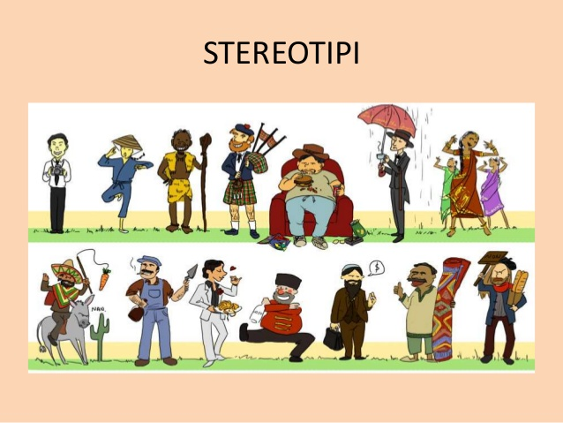

Stereotipi
E’ una raffigurazione rigida e semplificata di un aspetto della realtà, e in particolare di un determinato gruppo o categoria sociale

Slide 23
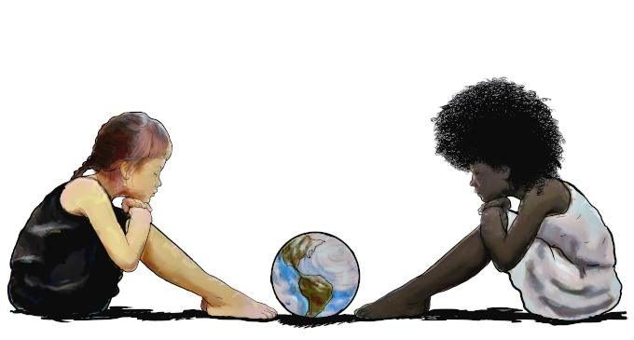
Attraverso gli stereotipi nascono i pregiudizi.
Il Pregiudizio é un atteggiamento nei confronti di un gruppo o di una categoria sociale; può essere positivo, quando si traduce in apprezzamento e favore, e negativo quando esprime ostilità e disprezzo

Slide 24
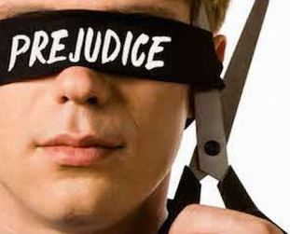
Come possiamo eliminare i pregiudizi?
Possiamo attenuare i pregiudizi attraverso due metodi elaborati da due diversi psicologi
Lo psicologo Allport afferma che i pregiudizi possono essere attenuati con la conoscenza diretta
Lo psicologo Sherif afferma che il pregiudizio viene attenuato se le persone condividono gli stessi obiettivi

